Slide 1
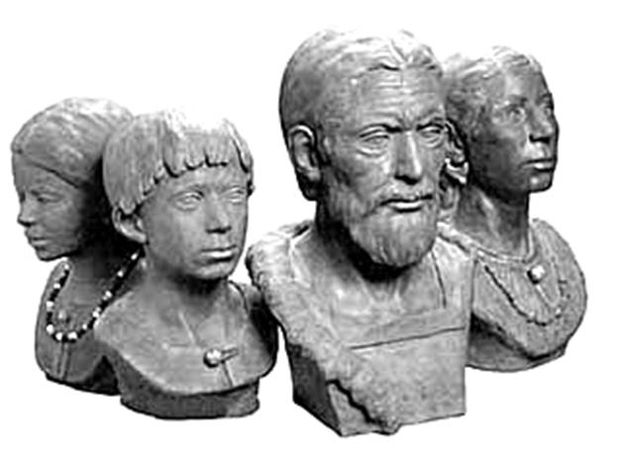
Древние славяне

Slide 2
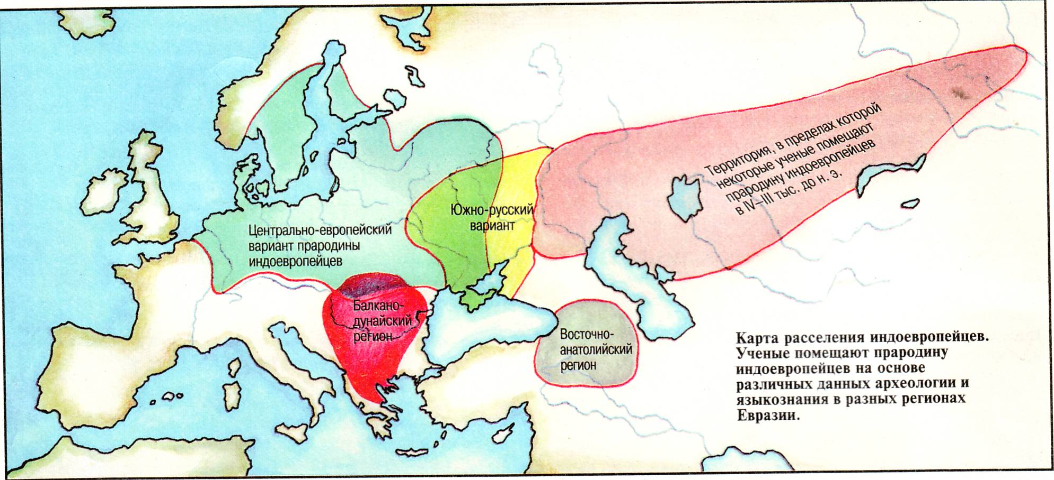
Индоевропейцы – племена населявшие часть Европы и часть Азии. Находились в постоянном движении. Постепенно отдельные группы индоевропейцев стали отделяться друг от друга.
Карта расселения индоевропейцев

Slide 3
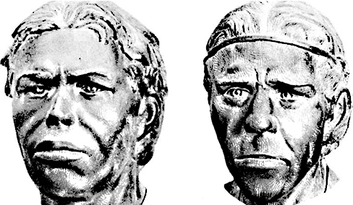
Индоевропейцы
4 тыс. лет назад
Балтославянские племена
русские
5 век до н.э.
балты
славяне
украинцы
белорусы
5 век нашей эры
западные
южные
восточные

Slide 4
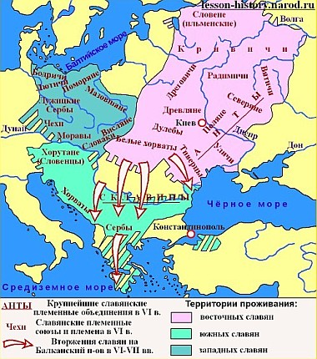

Slide 5
Расселение восточных славян
Названия славянских племен | Географические ориентиры поселения
поляне | на полях, предки киевлян
северяне | на севере, соседи полян
древляне | среди деревьев
дреговичи | в болотистой местности
полочане | у реки Полоты
ильменские славяне | у берегов озера Ильмень
радимичи | у реки Сож
вятичи | в бассейне реки Оки

Slide 6
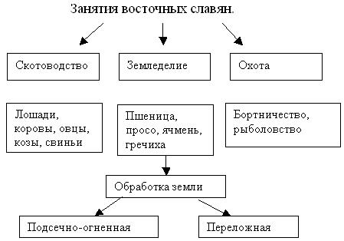

Slide 7
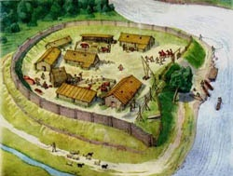
Поселение славян

Slide 8
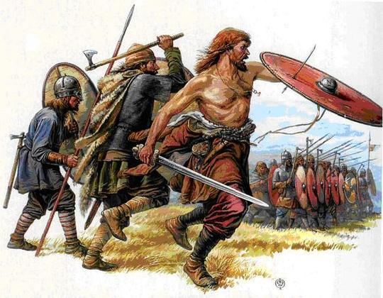
Маврикий пишет:
«Их никоим образом нельзя склонить к рабству или подчинению… Они многочисленны, выносливы, легко переносят жар, холод, дождь, наготу, недостаток в пище»

Slide 9
Язычество – система первобытных верований, основанных на многобожии, обожествлении сил природы, животного и растительного мира
Поклонение явлениям природы: персонификация стихий и ланшафтов
Культ предков: почитание чуров, щуров, пращуров, домовых
Почитание животных как перевоплотившихся предков

Slide 10
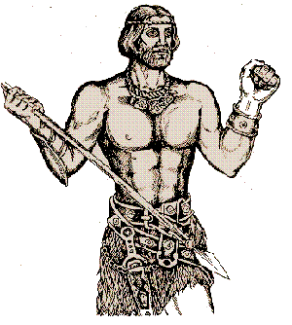
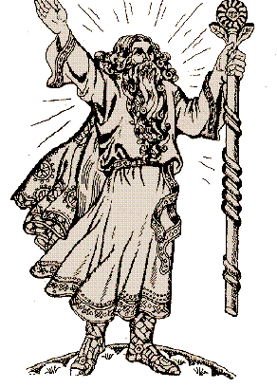
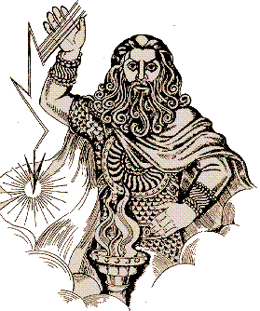
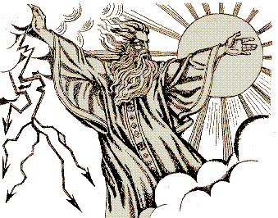
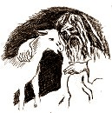
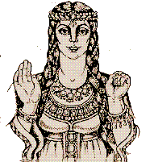
Сварог –
бог неба
Род –
бог всего живого
Перун –
бог грома, молний, войны
Дажбог
(Ярило, Хорос)–
бог солнца
Велес –
бог скота и богатства
Мокошь –
богиня плодородия

Slide 11
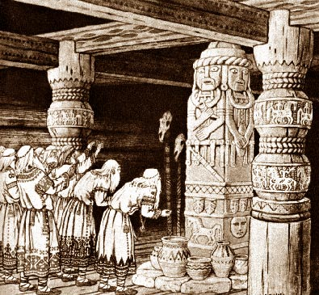
Капище (от старославянского капь — изображение, идол), культовое сооружение у восточных и прибалтийских
славян дохристианского периода

